Slide 1

Sportello Utile “Certificado digital”
27 Settembre ore 19:00
Presenta: Giulia Lorenzoni
Relatore: Cristina Bandettini di Poggio
Program and Project Manager Agilent Technologies

Slide 2
“Certificado Digital” - Agenda
Cos’è
Come si richiede
Come si installa
Come si usa
Consigli

Slide 3


“Certificado Digital” - Cos’è
Il “Certificado digital” è un documento elettronico che permette identificarci nel mondo digitale. Si puo usare con diversi enti della pubblica amministrazione come: Agencia Tributaria - Seguridad Social – Comune – CatSalut per completare pratiche senza dover andare di persona.
Puo’ essere richiesto da qualsiasi persona maggiorenne o emancipata in possesso di DNI se Spagnola o NIE se straniera.
Viene rilasciato da una autorità di certificazione, ce ne sono diverse noi vedremo:
FNMT-CERES (Fábrica Nacional de Moneda y Timbre):
CATCert (Agència Catalana de Certificació):

Slide 4

“Certificado Digital” - Come si richiede
Per richiedere il Certificato dobbiamo avere a mano i documenti personali, usare sempre lo stesso computer. Ci sono diversi passi da fare
1. Collegarsi al sito web uno o l’altro:
https://www.sede.fnmt.gob.es/
https://www.idcat.cat/es
2. Fare la richiesta del certificato compilando il modulo.
3. Recarsi all’ente certificatore per il riconoscimento
4. Scaricare il Certificato sul computer

Slide 5
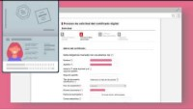
“Certificado Digital” - Come si richiede
CATCert (Agència Catalana de Certificació):

Slide 6

“Certificado Digital” - Come si installa
CATCert (Agència Catalana de Certificació):

Slide 7

“Certificado Digital” - Come si richiede
FNMT-CERES (Fábrica Nacional de Moneda y Timbre):

Slide 8
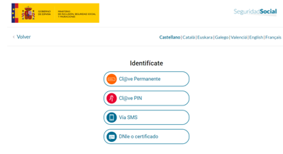
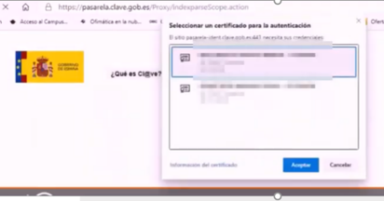
“CErTIFICADO DIGITAL” – come si usa
Il certificato ci permette:
Di fare le pratiche in qualsiasi momento senza dover andare di persona ai diversi uffici
di non dover reinserire i nostri dati minimizzando il rischio di errori
Esempi:
Presentare dichiarazione redditi
Ottenere Volante empadronamiento
Richiedere Tessera Sanitaria Europea
Vedere i punti della patente

Slide 9
“CErTIFICADO DIGITAL” - Consigli
Conservare le password e/o la domanda di sicurezza che potranno essere necessarie
Fare una copia del certificato
Verificare prima di iniziare il processo gli appuntamenti disponibili per il riconoscimento
Rinnovare / revocare il certificato se necessario

